Slide 1
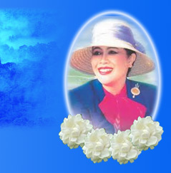
คำขวัญวันแม่
สิบนิ้วยกขึ้น
มาประนม
แล้วก็ค่อย ๆ
บรรจงกล้มลง
กราบแม่

